Slide 1
基于壳模型唯象相互作用研究轻核区和中等质量区原子核低激发态
学校：同济大学
导师：傅冠健
报告人：贺冶秋
Notes:
各位老师同学，大家好！很高兴能以一个研究生的身份来参加这次学术会议，更荣幸的是能有这个机会让我做这个报告。目前我就读于同济大学研三，导师是傅冠健，本次报告的题目是原子核壳模型的应用与研究。

Slide 2
目 录
CONTENTS
理论框架
计算结果
课题展望
Notes:
我会先简单的介绍一下壳模型的理论框架和我们的理论框架，随后会给出一些我们的计算结果，最后在课题展望的部分我会提到一些我们正在做的一些结果。

Slide 3
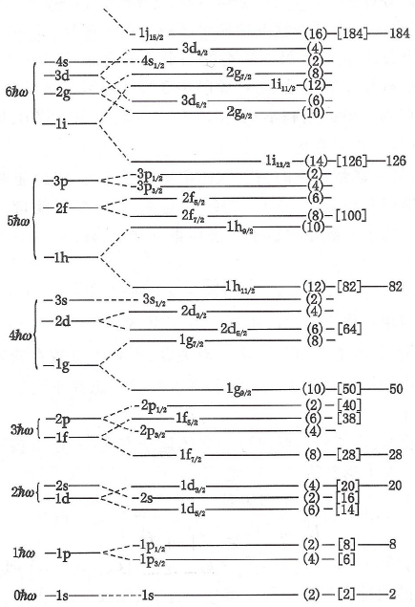
壳模型理论框架
第一步，简化相互作用，多体问题变成单体问题
第二步，求解三维单体中心势的薛定谔方程
选取合适的单体中心势场，例如
外加轨道-自旋耦合势
U_{i}
r
Notes:
壳模型是核结构理论中最成功的微观模型之一，具有形式简洁、符合实验数据等特点，通常能使复杂的核结构多体问题转化为可以数值求解的计算问题。
在求解三位单体中心势的薛定谔方程时，壳模型将复杂的量体相互作用简化成单体平均场，选取合适的单体中心势，例如woods-saxson势外加轨道自旋耦合势

Slide 4
壳模型理论框架
第三步，根据Pauli原理得到原子核的壳层结构
用二次量子化方法构造组态基矢
Notes:
再根据pauli院里得到原子核的壳层结构。从右边这张壳模型图的最右边一组数字，随后运用二次量子化的方式构造组态基矢，这里我们以可以看到它是通过两个轨道耦合成一个新的总角动量的方式来实现的。对角化哈密顿矩阵就能得到本征能量和本征函数。

Slide 5
壳模型理论框架
0
第三步，根据Pauli原理得到原子核的壳层结构
用二次量子化方法构造组态基矢
组态空间无限大？
壳层截断
0
Notes:
再根据pauli院里得到原子核的壳层结构。从右边这张壳模型图的最右边一组数字，随后运用二次量子化的方式构造组态基矢，这里我们以可以看到它是通过两个轨道耦合成一个新的总角动量的方式来实现的。对角化哈密顿矩阵就能得到本征能量和本征函数。

Slide 6

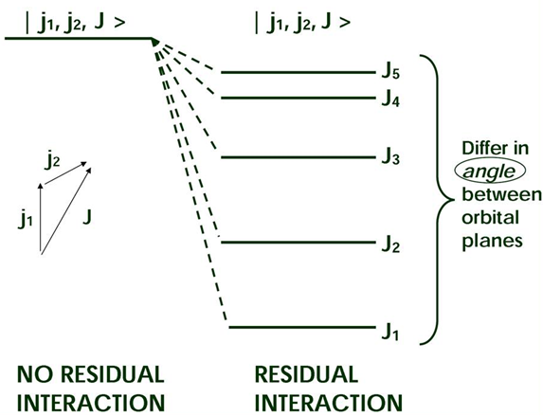
壳模型理论框架
0
引入H_{residual} 反应了单体势中没有包含的相互作用
最后，对角化哈密顿矩阵得到本征能量和本征函数
第三步，根据Pauli原理得到原子核的壳层结构
——壳模型单粒子组态
用二次量子化方法构造组态基矢
对角化哈密顿矩阵得到本征能量和本征函数
组态空间无限大？
壳层截断
0
Notes:
再根据pauli院里得到原子核的壳层结构。从右边这张壳模型图的最右边一组数字，随后运用二次量子化的方式构造组态基矢，这里我们以可以看到它是通过两个轨道耦合成一个新的总角动量的方式来实现的。对角化哈密顿矩阵就能得到本征能量和本征函数。

Slide 7
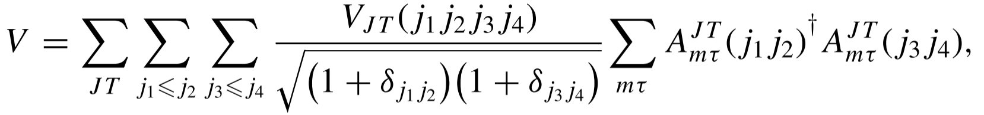


剩余两体相互作用的表示
two body residual interaction ：
,
$${A_{mτ}^{ JT}(j_{1}j_{2})}^{†}={(C_{j_{1}}^{†}{×C}_{j_{2}}^{†})}_{mτ}^{ JT}$$
Notes:
而我们的理论框架主要是将原本复杂的两体剩余相互作用转化成monopole interaction、pairing interaction、quadrupole interaction，Hm主要反应价核子之间共同作用的球形平均场，这一项通常在唯象相互作用的壳模型计算里很容易被遗漏，但它却是反应原子核低激发态结构很重要的一项，Isovector pairing interaction用这里表示的是粒子成对出现后耦合成总角动量J的情况，四极相互作用一般是用来描述原子核集体转动，四级形变的。Isoscalar是总角动量为1同位旋标量为0的项，isoscalar 2Jmax指的是总角动量耦合成Jmax的项。这种唯象的相互作用的优点在于相互作用形式简单参数少、有直接的物理意义，缺点是参数具有不确定性。

Slide 8


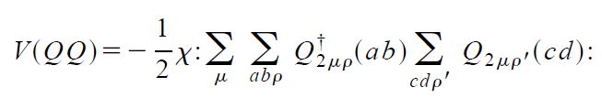


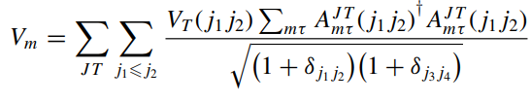

剩余两体相互作用的表示
isovector pairing interaction： ,
quadrupole interaction： ,
isoscalar spin-one pairing interaction: J = 1 , T=0
isoscalar spin-aligned pairing interaction : J = 2j_{max} , T=0
monopole interaction ：
single particle energy:
Hamiltonian：
Notes:
而我们的理论框架主要是将原本复杂的两体剩余相互作用转化成monopole interaction、pairing interaction、quadrupole interaction，Hm主要反应价核子之间共同作用的球形平均场，这一项通常在唯象相互作用的壳模型计算里很容易被遗漏，但它却是反应原子核低激发态结构很重要的一项，Isovector pairing interaction用这里表示的是粒子成对出现后耦合成总角动量J的情况，四极相互作用一般是用来描述原子核集体转动，四级形变的。Isoscalar是总角动量为1同位旋标量为0的项，isoscalar 2Jmax指的是总角动量耦合成Jmax的项。这种唯象的相互作用的优点在于相互作用形式简单参数少、有直接的物理意义，缺点是参数具有不确定性。

Slide 9
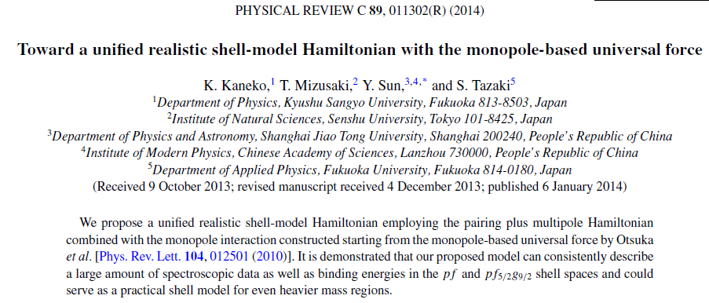
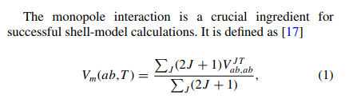
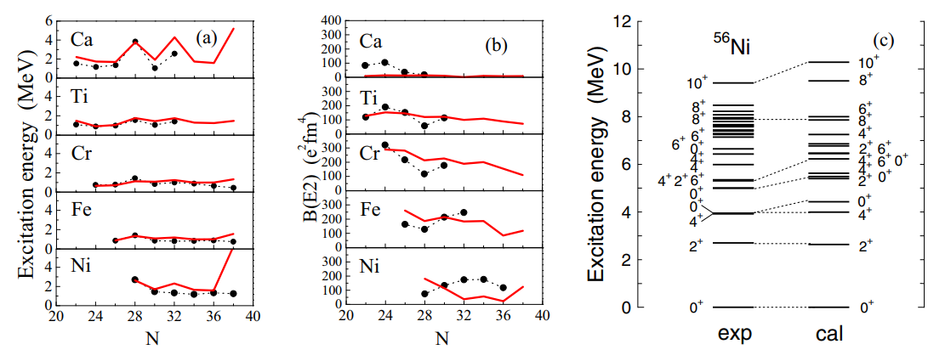
近年来的一些进展
Notes:
其实这一类的理论模型并不少见，接下来我们来看看近年来的一些进展，来说明我们理论模型的可靠性和课题延展性。这是一篇孙杨老师与Kaneko合作于2015年发表于prc的文章，它主要用的是PMMUmodel PMMUmodel的哈密顿量与我们的哈密顿量非常相似，这篇文章将这个model应用于pfg壳层，计算了它的结合能和电磁跃迁的数据，从图里我们也可以看到，他们对实验的描述也是比较好的。

Slide 10
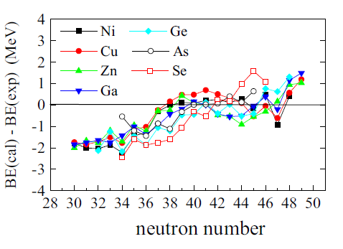
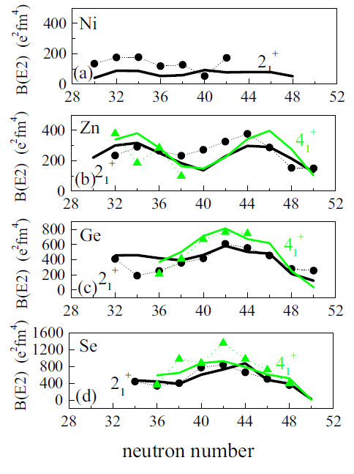
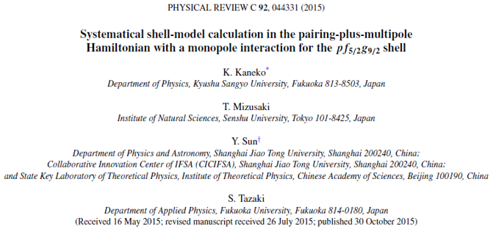
近年来的一些进展
Notes:
其实这一类的理论模型并不少见，接下来我们来看看近年来的一些进展，来说明我们理论模型的可靠性和课题延展性。这是一篇孙杨老师与Kaneko合作于2015年发表于prc的文章，它主要用的是PMMUmodel PMMUmodel的哈密顿量与我们的哈密顿量非常相似，这篇文章将这个model应用于pfg壳层，计算了它的结合能和电磁跃迁的数据，从图里我们也可以看到，他们对实验的描述也是比较好的。

Slide 11
目 录
CONTENTS
理论框架
计算结果
课题展望
Notes:
接下来我们介绍一下计算结果。

Slide 12
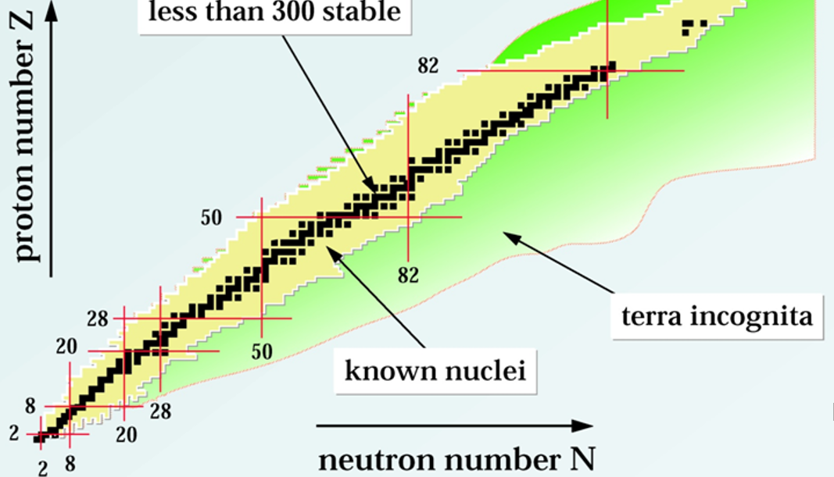
研究对象
pf
sd
Notes:
在右边这张壳模型图上主要是红框这块区域的偶偶核。一般在壳模型中称这片区域为sd壳和pf壳。目前我们采用的是对整个核区挑一套参数来拟合它们的低激发态能级。

Slide 13
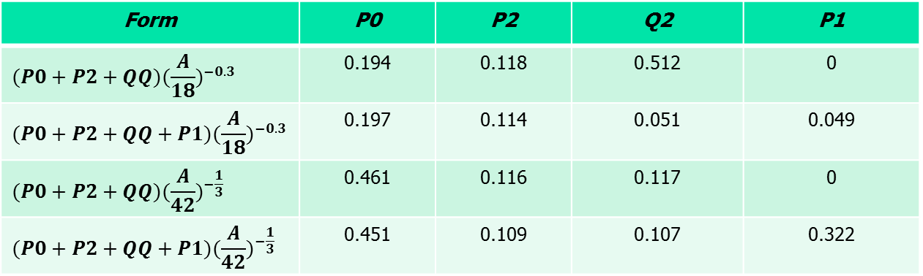
应用程序与计算
单粒子能级和单极相互作用部分直接提取了sd壳的usdb相互作用与pf壳的gx1a相互作用
数据来源：National Nuclear Data Center
运用共轭梯度法求解
计算参数结果
Form | P0 | P2 | Q2 | P1
$$(P0+P2+QQ)(\frac{A}{18})^{−0.3}$$ | 0.194 | 0.118 | 0.512 | 0
$$(P0+P2+QQ+P1)(\frac{A}{18})^{−0.3}$$ | 0.197 | 0.114 | 0.051 | 0.049
$$(P0+P2+QQ)(\frac{A}{42})^{−\frac{1}{3}}$$ | 0.461 | 0.116 | 0.117 | 0
$$(P0+P2+QQ+P1)(\frac{A}{42})^{−\frac{1}{3}}$$ | 0.451 | 0.109 | 0.107 | 0.322
Notes:
由于单粒子能级的部分理论计算结果已经较好了，因此为了体现对相互作用，我们直接提取了usdb和gx1a的单粒子能级部分，随后用我们的程序将转化后的相互作用代入到nushellx中，它可以通过下面的网站下到。我们理论模型的实现代码呢主要是fortran，用matlab进行调参。数据的来源是nndc。我们运用共轭梯度法来调参，计算结果可以从这张表里看出，可以看到加入P1和没有加入对其他三个参数的影响不大。

Slide 14
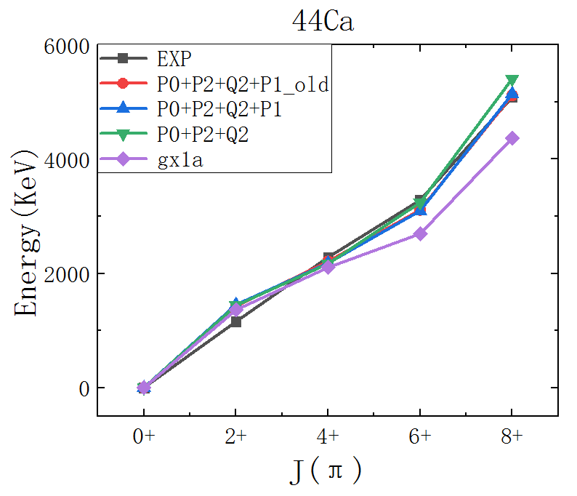
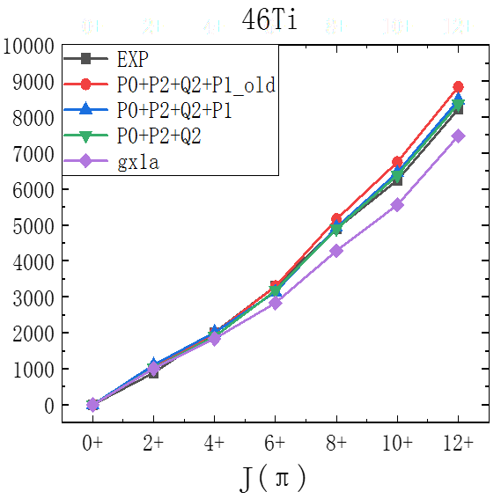
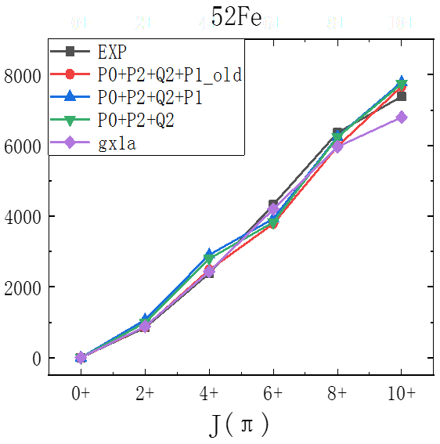
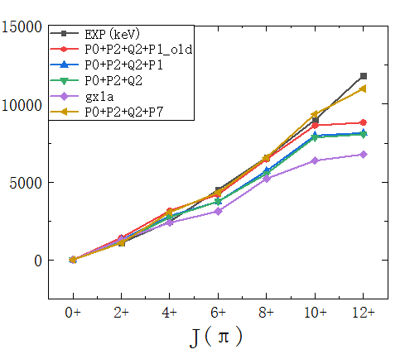
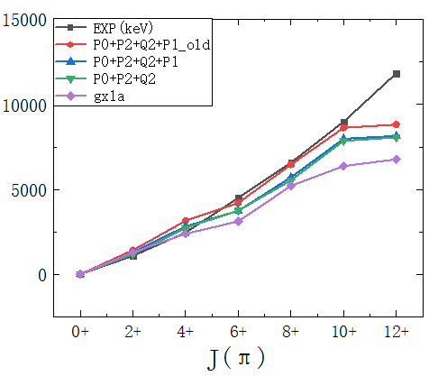
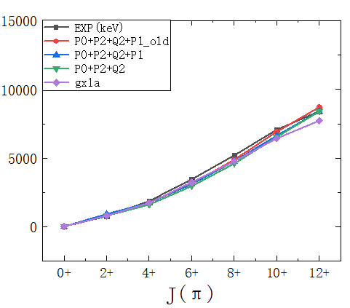
Pf壳计算结果
44Ti
48Cr
Notes:
对pf壳的计算结果我们选取了单幻核42Ca、转动核44Ti48Cr和52Fe，以及46Ti的低激发态能级计算结果，黑色的点线表示实验值，红色表示我们之前没有扣掉monepole项的计算结果，蓝色是加入P1后的结果，绿色是没有加入的结果。可以看到整体上来说计算结果和gx1a相互作用非常接近，而且加入P1并没有对计算结果产生较大的影响，

Slide 15
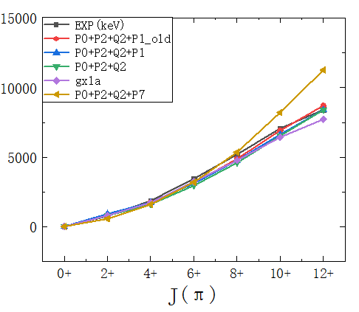
Pf壳计算结果
44Ti
48Cr
Notes:
由于对转动核的低激发态能级的描述不够好，所以我们也尝试加入了P7调参，计算结果可以看到尽管能够很好的描述转动核低激发态的一些性质，但是对其他核的描述偏差较大，这可能是由于P7集体性过强，与Q2高度耦合导致的。最后一幅图是一张没有扣掉monopole项的结合能与扣掉后的结合能减去gx1a相互作用的计算结果，可以看到在没有扣掉之前结合能的计算结果随着原子核质量的增加误差也在增大，最高接近10MeV左右，所以不扣掉monopole项计算结合能的误差还是比较大的，而扣掉后加入P1对结合能的影响也不大，计算结果也较好，在计算过程中我们也发现结合能与低激发态能级的数据很难同时拟合好。

Slide 16
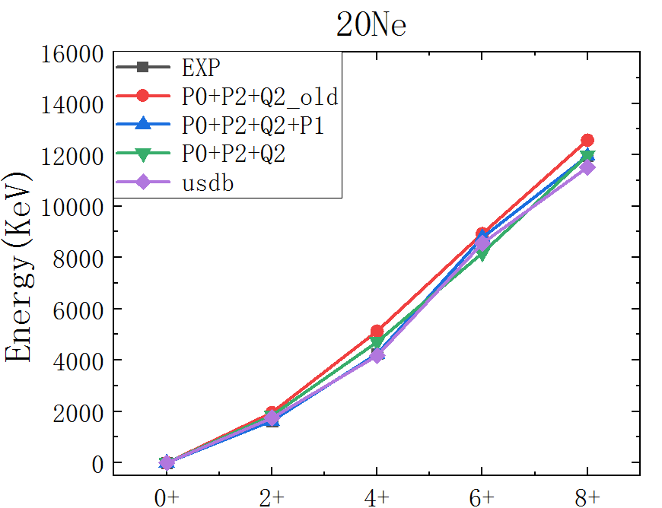
Sd壳计算结果
Notes:
对sd壳我们同样选取了较有代表性的几个核的计算结果来说明，可以看到与之前对pf壳的计算结果类似，整体上来说计算结果和usdb相互作用非常接近，有些对实验值描述的更好，而且加入P1并没有对计算结果产生较大的影响，不扣掉monopole项计算结合能的误差还是比较大的，而扣掉后加入P1对结合能的影响也不大，计算结果也较好，在计算过程中我们也发现结合能与低激发态能级的数据很难同时拟合好。

Slide 17
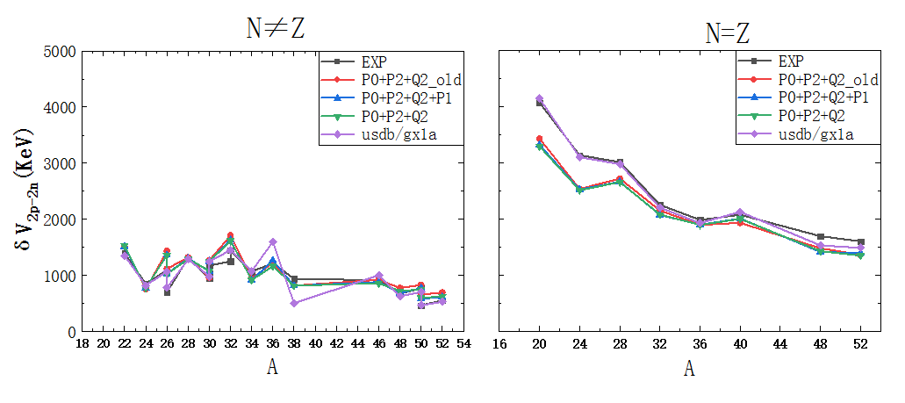
结合能双重差分计算结果
Notes:
随后我们还采用了对结合能双重差分的方式

Slide 18
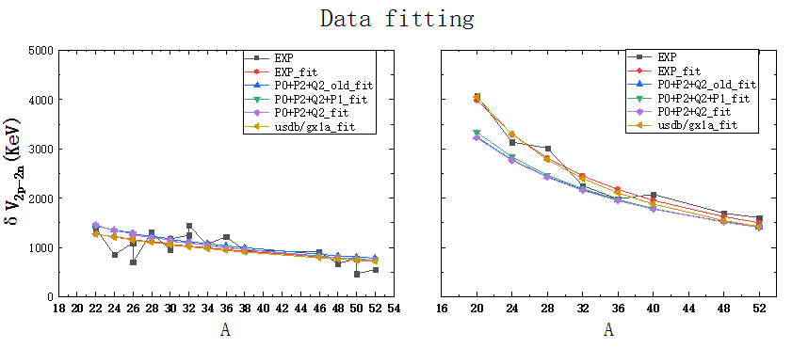
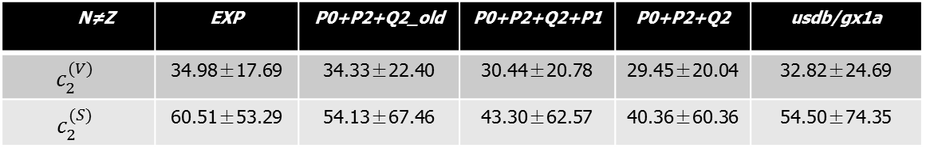
结合能双重差分与对称能参数拟合
N≠Z | EXP | P0+P2+Q2_old | P0+P2+Q2+P1 | P0+P2+Q2 | usdb/gx1a
$$c_{2}^{(V)}$$ | 34.98±17.69 | 34.33±22.40 | 30.44±20.78 | 29.45±20.04 | 32.82±24.69
$$c_{2}^{(S)}$$ | 60.51±53.29 | 54.13±67.46 | 43.30±62.57 | 40.36±60.36 | 54.50±74.35
Notes:
随后我们还采用了对结合能双重差分的方式

Slide 19
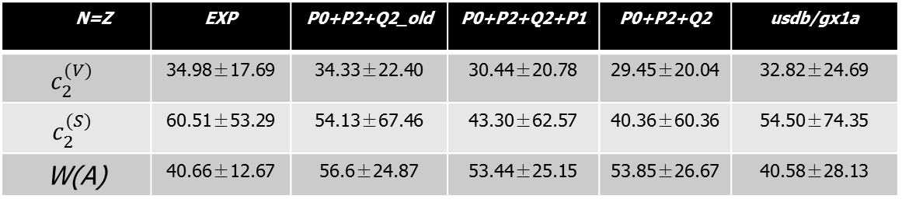
结合能双重差分与对称能参数拟合
N≠Z | EXP | P0+P2+Q2_old | P0+P2+Q2+P1 | P0+P2+Q2 | usdb/gx1a
$$c_{2}^{(V)}$$ | 34.98±17.69 | 34.33±22.40 | 30.44±20.78 | 29.45±20.04 | 32.82±24.69
$$c_{2}^{(S)}$$ | 60.51±53.29 | 54.13±67.46 | 43.30±62.57 | 40.36±60.36 | 54.50±74.35
N=Z | EXP | P0+P2+Q2_old | P0+P2+Q2+P1 | P0+P2+Q2 | usdb/gx1a
$$c_{2}^{(V)}$$ | 34.98±17.69 | 34.33±22.40 | 30.44±20.78 | 29.45±20.04 | 32.82±24.69
$$c_{2}^{(S)}$$ | 60.51±53.29 | 54.13±67.46 | 43.30±62.57 | 40.36±60.36 | 54.50±74.35
W(A) | 40.66±12.67 | 56.6±24.87 | 53.44±25.15 | 53.85±26.67 | 40.58±28.13
Notes:
随后我们还采用了对结合能双重差分的方式

Slide 20
结论
在提取单粒子能级与单极相互作用后，用唯象相互作用的一套参数对整个核区做计算整体上能较好的描述偶偶核低激发态能谱与结合能。
在扣除同位旋矢量的对相互作用(isovector pairing interaction)以及同位旋标量的对相互作用中的单极相互作用后，唯象相互作用能较好的描述结合能。
同位旋标量J=1的对相互作用(isoscalar spin-one pairing interaction) 对描述偶偶核低激发态并没有太多贡献。
加入同位旋标量总角动量平行的对相互作用(isoscalar spin-aligned pairing interaction )后，计算高角动量态的激发能有明显的增大，集体性明显增强，效果与四极相互作用(quadrupole interaction)产生的作用相似。
唯象相互作用能较好的描述原子核结合能的双重差分，能够解释它的对称能系数，并且能够描述部分魏格纳能的特性。

Slide 21
目 录
CONTENTS
理论框架
计算结果
课题展望
Notes:
接下来说说我们正在做和以后会做的事

Slide 22
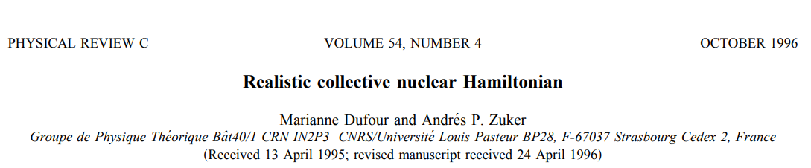
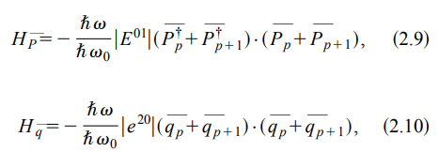
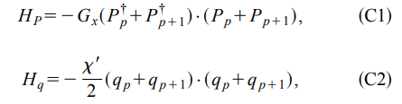
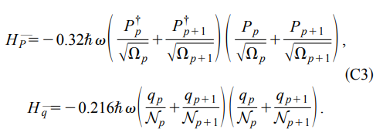
寻找普适的标度参数
Notes:
这是他文章附录部分的内容，可以看到一些归一化计算的雏形。我们也做了一些结果，目前为止用了sd和pf壳做计算，但结果误差还是挺大的，这可能是由于初值选取的问题，下一步还会继续做。

Slide 23
结语
谢谢！
Notes:
谢谢我的报告完了

Slide 24



单极相互作用
monopole interaction ：
$$V_{JT}\left(j_{1}j_{2}j_{3}j_{4}\right)=\left\langle j_{1}j_{2}JT | V | j_{3}j_{4}JT\right\rangle$$
Notes:
两体剩余相互作用一般有两种表示方式，第一种是用量体相互作用矩阵元的方式表示，它通过拟合核子之间的散射数据做重整化来拟合参数，其优点是计算结果与实验值很接近缺点是物理意义不明显且在重核区很难拟合相互作用参数，比如仅sd壳就有63组参数。

Slide 25
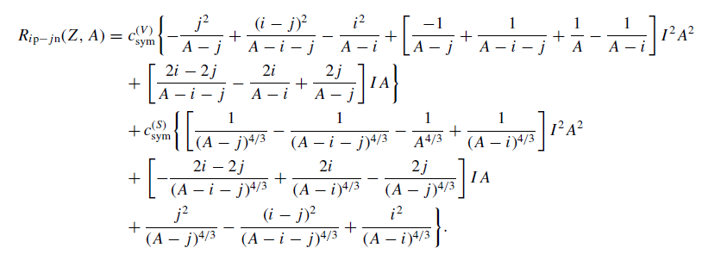
对称能参数

Slide 26
奇奇核低激发态能级计算

Slide 27


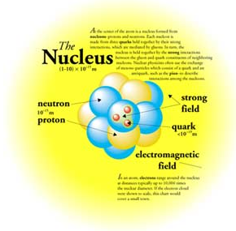




Nucleon pair: isospin singlet / triplet
A proton and a neutron are the same kind of nucleons, with different z-components of isospin
T = 1/2, T_{z} = +1/2 for
= -1/2 for
Nuclear force is charge
independent approximately
The Coulomb interaction
doesn’t play an important
role in low-lying states
Isospin
conservation
singlet states and triplet states in isospin space
T = 1, T_{z} = 1
T = 1, T_{z} = -1
T = 1, T_{z} = 0
T = 0, T_{z} = 0
isospin triplet states
isovector
isospin singlet state
isoscalar

Slide 28
结合能计算结果
 | P0+P2+Q2+P1 | P0+P2+Q2 | Usdb+gx1a
RMSE（|N-Z|=0） | 405.877774 | 416.6937125 | 110.2330425
RMSE（|N-Z|=2） | 151.3694335 | 153.9204483 | 181.9993729
RMSE（|N-Z|＞4） | 177.8066039 | 176.0426927 | 142.6504443
RMSE（ALL） | 211.2929093 | 214.5379545 | 152.3133574
Notes:
为了进一步说明结合能的计算结果，这里我们列了一张均方根差的表单位是keV，可以看到当N-Z=2时的计算结果要比usdb和gx1a要好，但N=Z的部分不好，猜测可能是wigner能在这个区域起的作用。

Slide 29
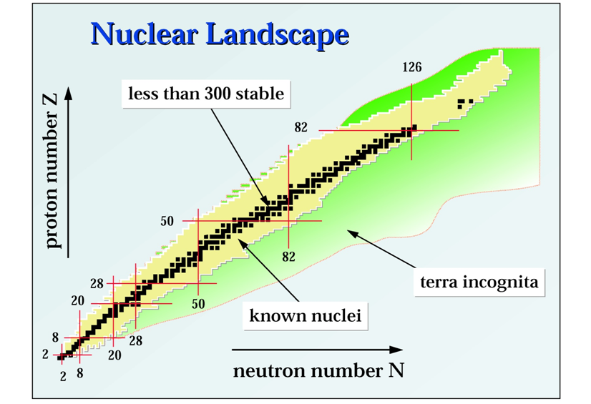

Slide 30
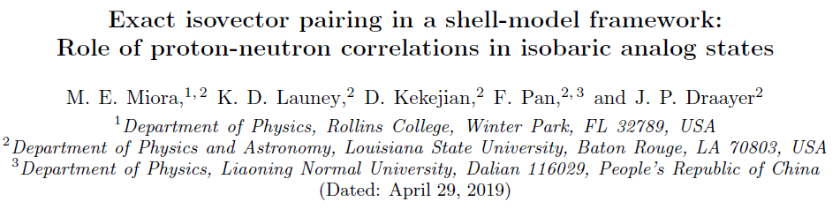
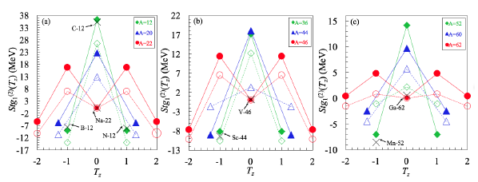


结合能计算数据拟合
Notes:
随后是之前那一篇文献中做的事，也是我们已经做过的对结合能部分的计算

Slide 31
结合能计算数据拟合
能否通过数据拟合探索一些原子核结构中的新特性？
Notes:
接下来我们可能会考虑线性拟合来拟合一些结合能的数据，预测一些偶偶核的结果。

